Slide 1

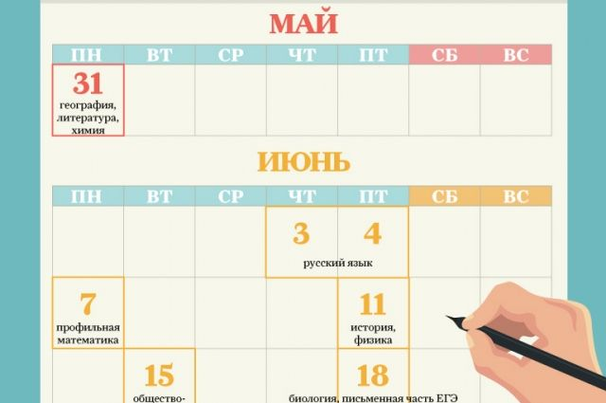
Классный час на тему
«Подготовка к ЕГЭ 2022 г.»
.

Slide 2

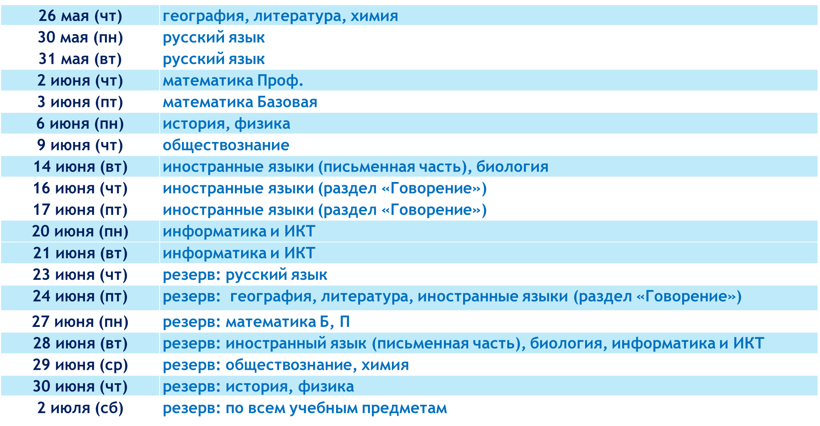
Расписание проведения ЕГЭ в 2022 г.
Основной период

Slide 3

Для получения аттестата выпускники текущего года сдают обязательные предметы — русский язык и математику
(базового или профильного уровня).
Для получения аттестата необходимо набрать баллы :
Русский язык – 24 балла,
Математика профильная – 27 баллов / базовая – оценку «3».
Другие предметы ЕГЭ участники сдают на добровольной основе.

Slide 4

НЕУДОВЛЕТВОРИТЕЛЬНЫЙ РЕЗУЛЬТАТ
Если выпускник текущего года получает результат ниже минимального количества баллов по одному из обязательных предметов (русский язык или математика), то он может пересдать этот экзамен в этом году в резервные дни.
Если выпускник текущего года получает результаты ниже минимального количества баллов и по русскому языку, и по математике, он сможет пересдать ЕГЭ не ранее 01 сентября текущего года (в дополнительный период). В этом случае вместо аттестата выпускнику выдается справка об обучении установленного образца.
Предметы по выбору в текущем году не пересдаются.

Slide 5
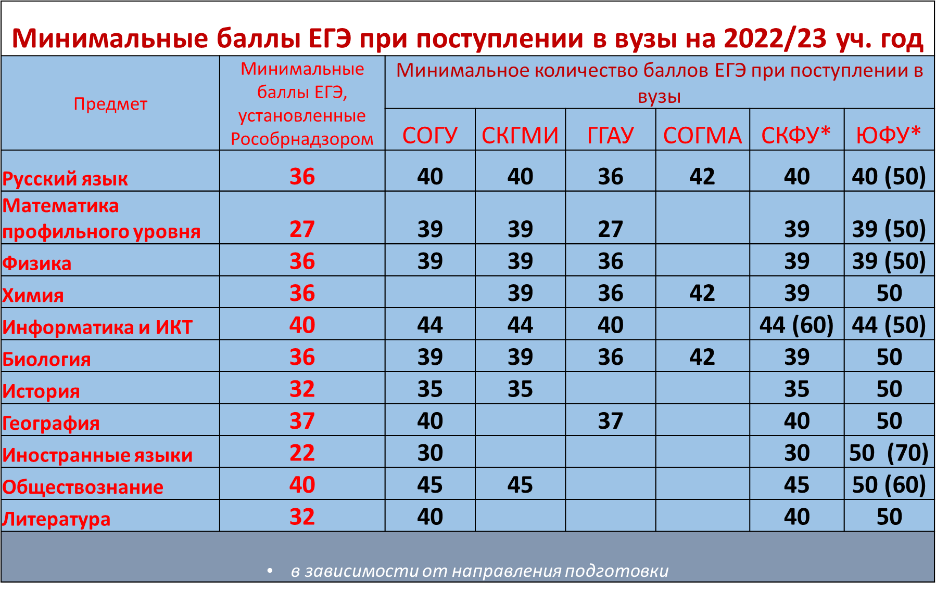

Slide 6

Внимание!
Минимальные проходные баллы ЕГЭ для поступления необходимо смотреть на сайте ВУЗа, в который планируете поступать.

Slide 7

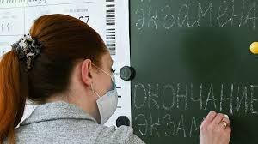
Продолжительность ЕГЭ
3 часа 55 минут – математика профильного уровня, физика, литература, информатика, биология;
3 часа 30 минут – русский язык, обществознание;
3 часа 10 минут – иностранный язык ( английский , французский, немецкий, испанский +17 минут раздела Говорение);
3 часа – математика базового уровня, история география, китайский язык ( + 14 минут раздел «Говорение» )

Slide 8
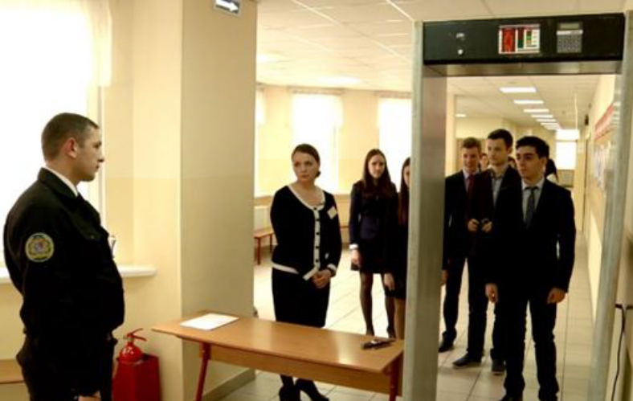
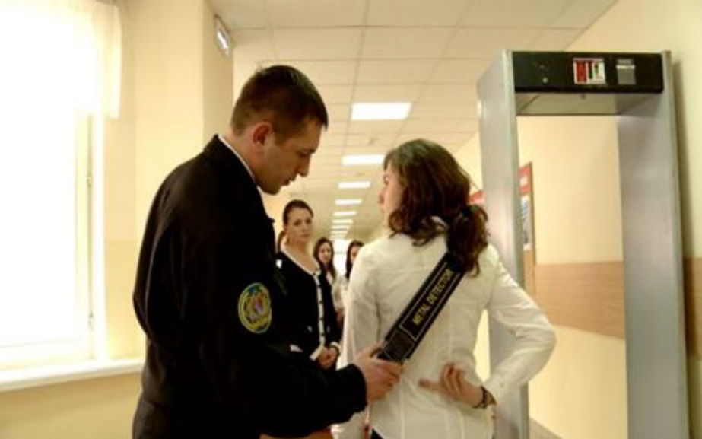
Как проходит ЕГЭ? Правила и процедуры
Начало экзамена -10.00
Вход участников в ППЭ – 9.00.
Допуск участников экзамена в ППЭ осуществляется при наличии у них документов, удостоверяющих их личность, и при наличии их в списках распределения в данный ППЭ.
Если участник экзамена опоздал на экзамен, он допускается к сдаче ЕГЭ в установленном порядке, при этом время окончания экзамена не продлевается, о чем сообщается участнику экзамена.
На входе в ППЭ с помощью стационарных и (или) переносных металлоискателей организаторы самостоятельно или совместно с сотрудниками, осуществляющими охрану правопорядка, проверяют у участников экзаменов наличие запрещенных средств. При появлении сигнала металлоискателя организатор предлагают участнику экзамена показать предмет, вызывающий сигнал, и сдать его в место хранения личных вещей, сопроводив предложение дополнительными разъяснениями.

Slide 9
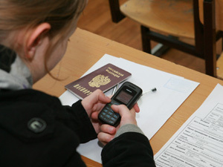

В день проведения экзамена запрещается
В период с момента входа в ППЭ и до окончания экзамена в ППЭ участникам экзамена запрещается:
иметь при себе уведомление о регистрации на экзамены (необходимо оставить в месте для хранения личных вещей, которое организовано до входа в ППЭ, или отдать сопровождающему от образовательной организации),
иметь при себе средства связи, электронно-вычислительную технику, фото-, аудио- и видеоаппаратуру, справочные материалы, письменные заметки и иные средства хранения и передачи информации,
выносить из аудиторий письменные заметки и иные средства хранения и передачи информации,
из ППЭ и аудиторий ППЭ запрещается выносить экзаменационные материалы, в том числе КИМ и листы бумаги для черновиков со штампом образовательной организации, на базе которой организован ППЭ, на бумажном или электронном носителях,
фотографировать экзаменационные материалы.

Slide 10
Удаление участника за нарушения порядка ГИА
Участники экзамена, допустившие нарушение указанных требований или иные нарушения Порядка проведения ГИА, удаляются с экзамена.
По данному факту лицами, ответственными за проведение ЕГЭ в ППЭ, составляется акт, который передается на рассмотрение председателю ГЭК.
Если факт нарушения участником экзамена Порядка проведения ГИА подтверждается, председатель ГЭК принимает решение об аннулировании результатов участника экзамена по соответствующему учебному предмету.
Нарушение установленного законодательством об образовании порядка проведения государственной итоговой аттестации влечет наложение административного штрафа в соответствии с ч. 4 ст. 19.30 Кодекса Российской Федерации об административных правонарушениях от 30.12.2001 N 195-ФЗ.

Slide 11

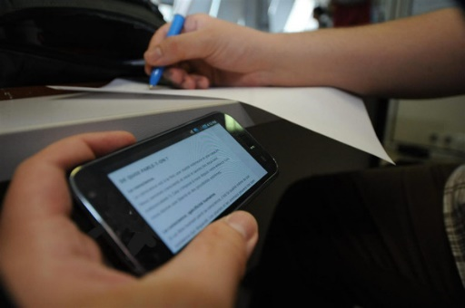
Внимание!
Видеозаписи проведения экзамена в аудитории просматриваются не только в ходе, но и по завершении экзамена. В случае обнаружения использования запрещенных средств результаты экзамены могут быть аннулированы и после их объявления.
Грубейшим нарушением Порядка проведения ГИА -11 является опубликование в социальных сетях КИМ или его фрагмента. Обнаружение таковых неизбежно влечет аннулирование результата.
На федеральном уровне в целях осуществления контроля за использованием КИМ и пресечения случаев разглашения информации, содержащейся в КИМ, Рособрнадзором создается группа, осуществляющая мониторинг информационно-телекоммуникационной сети "Интернет" на предмет размещения там информации, содержащейся в КИМ (далее - группа мониторинга), которая занимается проверкой сайтов, размещенных в информационно-телекоммуникационной сети "Интернет", на предмет размещения в них в период подготовки и проведения ГИА информации, содержащейся в КИМ.
В случае выявления материала, потенциально схожего с информацией, содержащейся в КИМ, группа мониторинга с помощью специального программного обеспечения и данных, полученных из федеральной информационной системы, устанавливает принадлежность КИМ конкретному участнику посредством защитных знаков, расположенных по всему полю КИМ.
К административной ответственности в виде штрафа привлекаются в таком случае не только участники, но и организаторы в аудитории, в которой проводился экзамен.

Slide 12
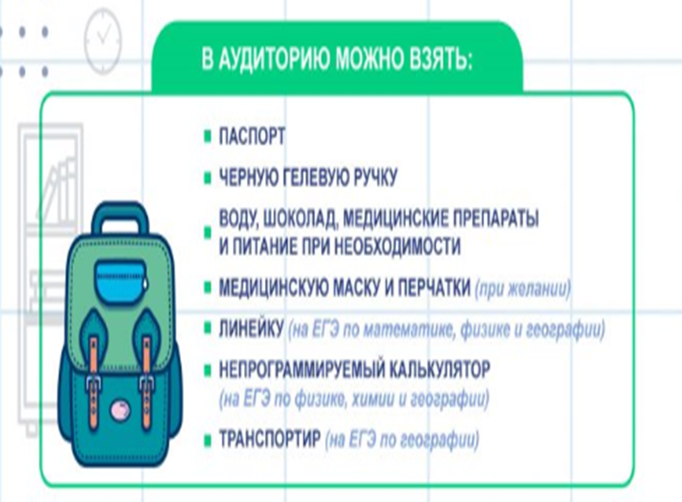
РАЗРЕШЕННЫЕ СРЕДСТВА
Рекомендуется взять с собой на экзамен только необходимые вещи.
Иные личные вещи участники экзамена обязаны оставить в специально выделенном месте (помещении) для хранения личных вещей участников экзамена в здании (комплексе зданий), где расположен ППЭ.
Указанное место для личных вещей участников экзамена организуется до установленной рамки стационарного металлоискателя или до места проведения уполномоченными лицами работ с использованием переносного металлоискателя.
Разрешенные предметы:
гелевая, капиллярная ручка с чернилами черного цвета;
документ, удостоверяющий личность;
средства обучения и воспитания (на отдельных предметах по списку);
лекарства и питание (при необходимости);
специальные технические средства (для лиц с ОВЗ);
листы бумаги для черновиков со штампом ОО
Внимание! Листы бумаги для черновиков со штампом образовательной организации, на базе которой организован ППЭ и КИМ не проверяются и записи в них не учитываются при обработке экзаменационной работы.

Slide 13


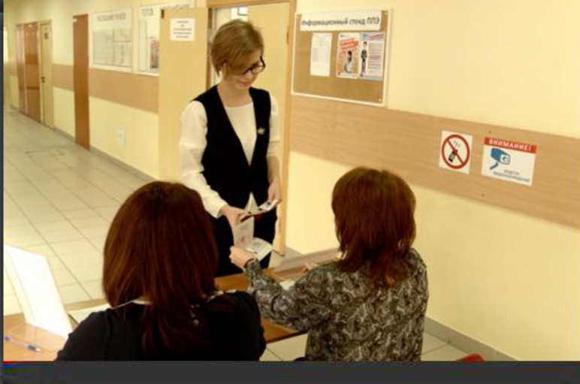
Контроль в ППЭ соблюдения
Порядка ГИА
В ППЭ устанавливаются средства подавления сотовой связи, прошедшие регистрацию в Роскомнадзоре.
В аудиториях и штабе (помещении для руководителя ППЭ) ведется видеонаблюдение с трансляцией в штабе и на сайте «Смотри ЕГЭ».
Доступ к сайту «Смотри ЕГЭ» имеют представители Рособрнадзора, Министерства образования и науки и зарегистрированные и аккредитованные онлайн общественные наблюдатели.
В ППЭ присутствуют аккредитованные общественные наблюдатели

Slide 14
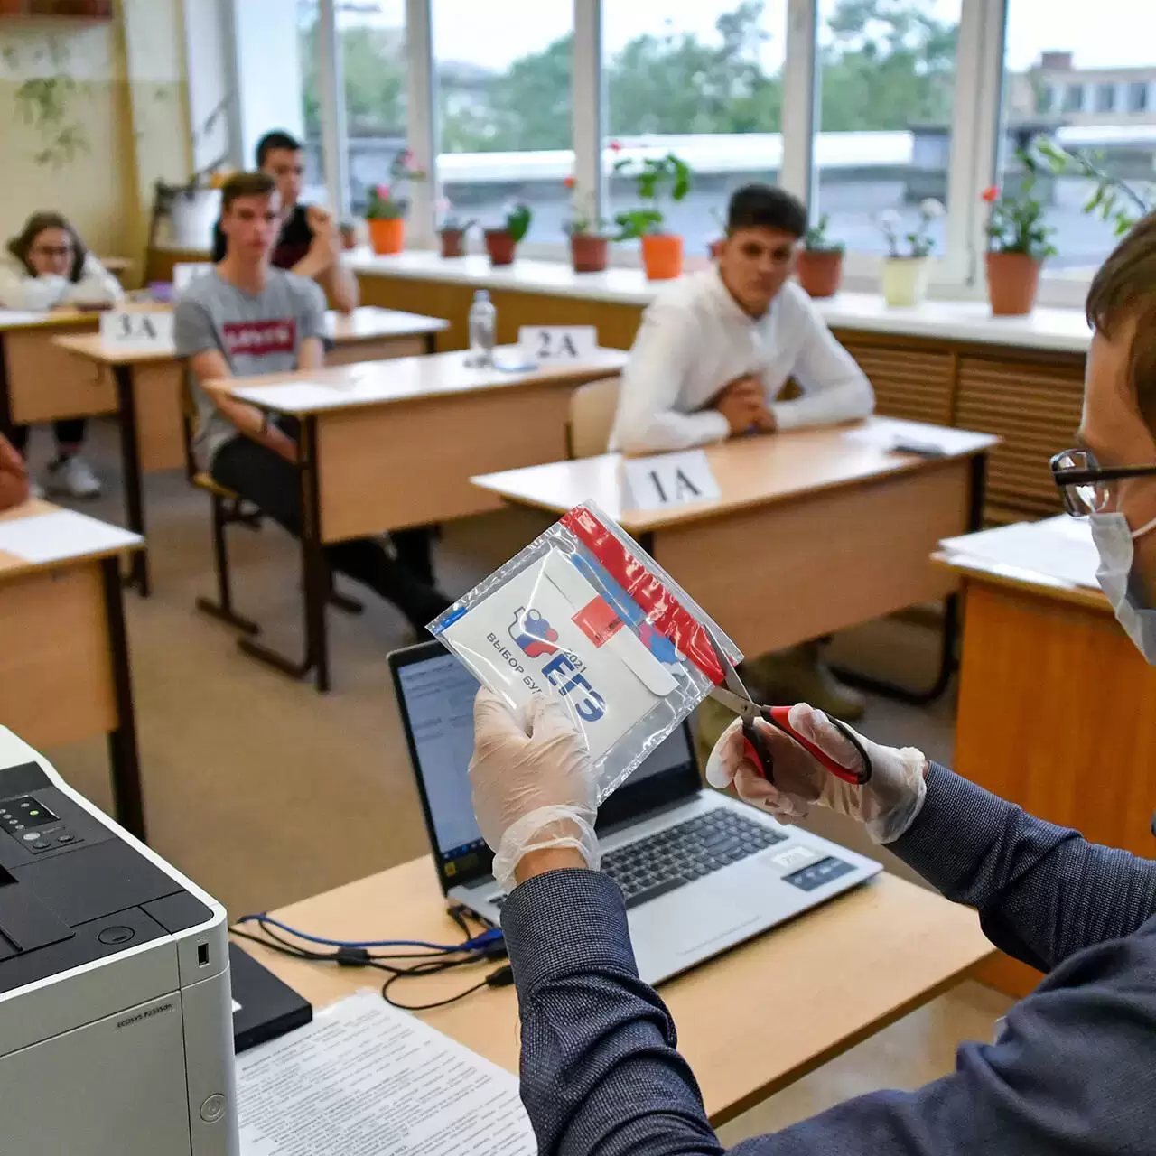
Поведение в аудитории ППЭ
Экзамен начинается с распечатывания в аудитории комплектов экзаменационных материалов и инструктажа.
Время распечатывания и инструктажа не входит во время написания экзаменационной работы.
Повторный общий инструктаж для опоздавших участников экзамена не проводится.
Участники экзамена занимают рабочие места в аудитории в соответствии со списками распределения. Изменение рабочего места запрещено.
Во время экзамена участникам экзамена запрещается общаться друг с другом, свободно перемещаться по аудитории и ППЭ, выходить из аудитории без разрешения организатора.
При выходе из аудитории во время экзамена участник экзамена должен оставить экзаменационные материалы, листы бумаги для черновиков со штампом образовательной организации, на базе которой организован ППЭ, и письменные принадлежности на рабочем столе.

Slide 15

Ознакомление с результатами ЕГЭ
Результаты ЕГЭ в течение одного рабочего дня после завершения обработки на федеральном уровне и передачи в субъект утверждаются председателем ГЭК.
После утверждения результаты ЕГЭ в течение одного рабочего дня передаются в образовательные организации для последующего ознакомления участников экзамена с полученными ими результатами ЕГЭ.
Ознакомление участников экзамена с утвержденными председателем ГЭК результатами ЕГЭ по учебному предмету осуществляется в течение одного рабочего дня со дня их передачи в образовательные организации.
Указанный день считается официальным днем объявления результатов.
Результаты ЕГЭ при приеме на обучение по программам бакалавриата и программам специалитета действительны четыре года, следующих за годом получения таких результатов.
Образы бланков опубликовываются на официальном информационном портале ЕГЭ (см. следующий слайд).

Slide 16
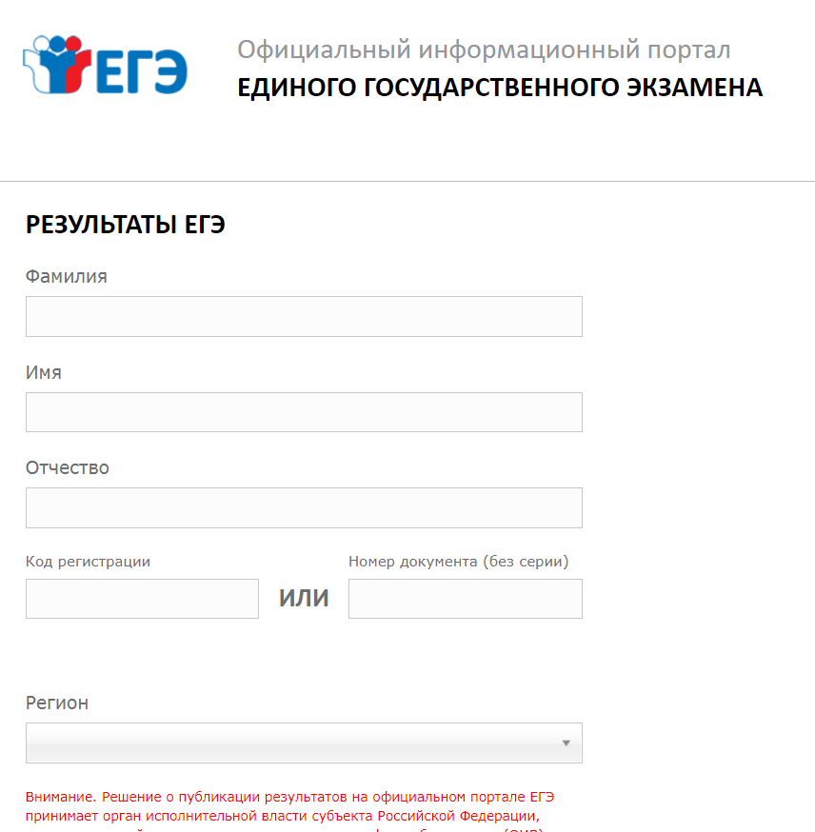
Сервис проверки результатов ЕГЭ
https://checkege.rustest.ru
На портале публикуются образы бланков ЕГЭ участника
Сервис не является площадкой официального ознакомления с результатами
Официальное ознакомление проводится в школе под роспись

Slide 17
Аттестат о среднем общем образовании с отличием
Аттестат о среднем общем образовании с отличием и приложение к нему выдаются выпускникам 11 (12) класса, завершившим обучение по образовательным программам среднего общего образования, имеющим итоговые отметки "отлично" по всем учебным предметам учебного плана, изучавшимся на уровне среднего общего образования, получившим удовлетворительные результаты при прохождении государственной итоговой аттестации (без учета результатов, полученных при прохождении повторной государственной итоговой аттестации) и набравшим:
не менее 70 баллов на ЕГЭ соответственно по учебным предметам "Русский язык", "Математика" профильного уровня или 5 баллов на ЕГЭ по учебному предмету "Математика" базового уровня;
в случае прохождения выпускником 11 (12) класса государственной итоговой аттестации в форме ГВЭ - 5 баллов по обязательным учебным предметам;
Приказ Министерства просвещения РФ от 5 октября 2020 г. № 546 "Об утверждении Порядка заполнения, учета и выдачи аттестатов об основном общем и среднем общем образовании и их дубликатов"

Slide 18
Участник имеет право подать апелляцию о нарушении Порядка проведения ГИА и (или) о несогласии с выставленными баллами
Апелляцию о нарушении Порядка проведения ГИА участник экзамена подает в день проведения экзамена члену ГЭК, не покидая ППЭ.
При рассмотрении апелляции о нарушении Порядка проведения ГИА конфликтная комиссия рассматривает апелляцию и заключение о результатах проверки и выносит одно из решений:
об отклонении апелляции;
об удовлетворении апелляции.
При удовлетворении апелляции результат экзамена, по процедуре которого участником экзамена была подана апелляция, аннулируется и участнику экзамена предоставляется возможность сдать экзамен по учебному предмету в иной день, предусмотренный единым расписанием проведения ЕГЭ.
Апелляция о несогласии с выставленными баллами подается в течение двух рабочих дней после официального дня объявления результатов экзамена по соответствующему учебному предмету. Участники ГИА подают апелляцию о несогласии с выставленными баллами в образовательную организацию, которой они были допущены к ГИА.
К рассмотрению апелляции привлекаются эксперты предметной комиссии по соответствующему учебному предмету.
Конфликтная комиссия не рассматривает апелляции по вопросам содержания и структуры заданий по учебным предметам, а также по вопросам, связанным с оцениванием результатов выполнения заданий экзаменационной работы с кратким ответом, нарушением участником экзамена требований Порядка и неправильным заполнением бланков ЕГЭ и ГВЭ.
Апелляции о несогласии с выставленными баллами КЕГЭ не рассматривается.
Конфликтная комиссия принимает решение об отклонении апелляции и сохранении выставленных баллов (отсутствие технических ошибок и ошибок оценивания экзаменационной работы) или об удовлетворении апелляции и изменении баллов (наличие технических ошибок и (или) ошибок оценивания экзаменационной работы). Баллы могут быть изменены как в сторону повышения, так и в сторону понижения.
Срок рассмотрения апелляций – 4 рабочих дня после завершения срока приема заявлений.

Slide 19
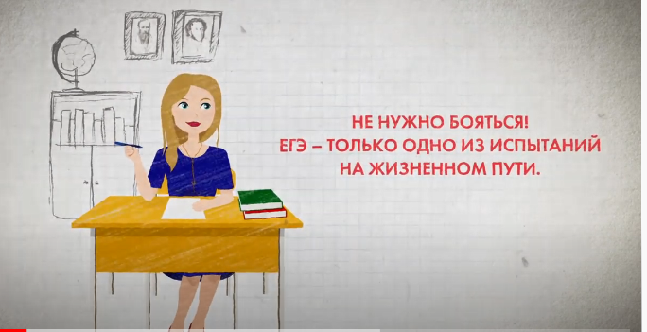
Памятка для тех, кто готовится сдавать ЕГЭ
Думайте о позитивном результате сдачи экзамена, переключайтесь от мыслей, связанных с негативными представлениями экзаменационной процедуры.
Никогда не думайте о возможности негативного исхода испытания. Нельзя настраиваться на неуспешность. Не тратьте на это напрасно силы, попробуйте, наоборот, выстроить программу успеха, продумайте и проиграйте её в деталях.
Решите, зачем Вам нужно успешно пройти экзаменационные испытания, какая польза для Вас от успешной сдачи экзамена. Продумайте, какие возможные перспективы профессионального обучения в дальнейшем открываются для Вас.
Соблюдайте правильный режим подготовки к экзамену, для лучшего усвоения программы лучше изучать в день немного учебного материала, но качественно, полностью разобрав тему, с примерами, с вопросами. Не гонитесь за большим объёмом материала, не создавайте у себя в голове хаоса и беспорядка; окрошка из обрывков знаний не лучший помощник на экзамене.

Slide 20

Готовьтесь к экзаменам в соответствии со своими биологическими ритмами, кому-то лучше утром сесть за подготовку, а кто-то предпочитает спокойно начать готовиться вечером. Главное, соблюдайте режим здорового сна, спите не менее 8-ми часов в сутки.
Если вы чувствуете, что подвержены сильному волнению и тревоге, у Вас низкий уровень стрессоустойчивости, не бойтесь обратиться к психологу за помощью.
Вы также можете самостоятельно воспользоваться тренинговыми упражнениями для укрепления психологического настроя и снятия повышенной стрессовой реакции организма. Постарайтесь адекватно оценить свои сильные стороны и опирайтесь на них при подготовке и сдаче экзамена. И у Вас всё обязательно получится.

Slide 21
Накануне экзамена
Многие считают: для того, чтобы полностью подготовиться к экзамену, не хватает всего одной, последней перед ним ночи. Это не всегда верно.
Психологи рекомендуют накануне сложных и ответственных мероприятий перестать к ним готовиться, совершить прогулку, принять расслабляющую ванну, а главное – выспаться!
В пункт сдачи экзаменов необходимо явиться без опоздания, лучше за полчаса до назначенного времени входа в ППЭ. При себе нужно иметь паспорт, несколько ручек (на всякий случай).
Необходимо продумать одежду на период экзамена: в ППЭ может быть прохладно или тепло, а процедура экзамена занимает несколько часов.

Slide 22
Во время экзамена
В начале экзамена Вам сообщат необходимую информацию о том, как заполнять экзаменационные бланки. Прослушайте её внимательно, чтобы выполнить качественно все инструкции.
После заполнения бланков постарайтесь сосредоточиться только на ситуации экзамена.
Прежде всего, просмотрите весь КИМ полностью. Выберите те задания, ответ на которые у Вас не вызывает затруднение. Выполните сначала их. Отдохните после их выполнения несколько минут.
На втором этапе выберите более трудные задания, которые необходимо анализировать и устанавливать логические связи. Сконцентрируйтесь и решите их знакомым Вам способом. Сделайте еще один 2-3х минутный перерыв.
Третий этап – выполнение заданий, вызывающих наибольшую сложность. Попробуйте использовать знания из смежных предметов или областей знаний, систематизируйте их.
Постарайтесь запланировать время для проверки всех ответов, даже самых лёгких, чтоб не допустить ошибок, связанных с невнимательностью и торопливостью в подборе решения.
Постарайтесь прочитывать все вопросы до конца. Это позволит максимально избежать ошибок при выполнении теста.

Slide 23
Полезные ресурсы по подготовке к ЕГЭ
https://fipi.ru/ege - сайт ФИПИ
http://obrnadzor.gov.ru/gia/gia-11/ - Официальный сайт Рособрнадзора
http://mon.alania.gov.ru/pages/5156 - сайт МОН РСО-А
https://ege15.ru/files/news - сайт ГБУ РЦОКО

Slide 24
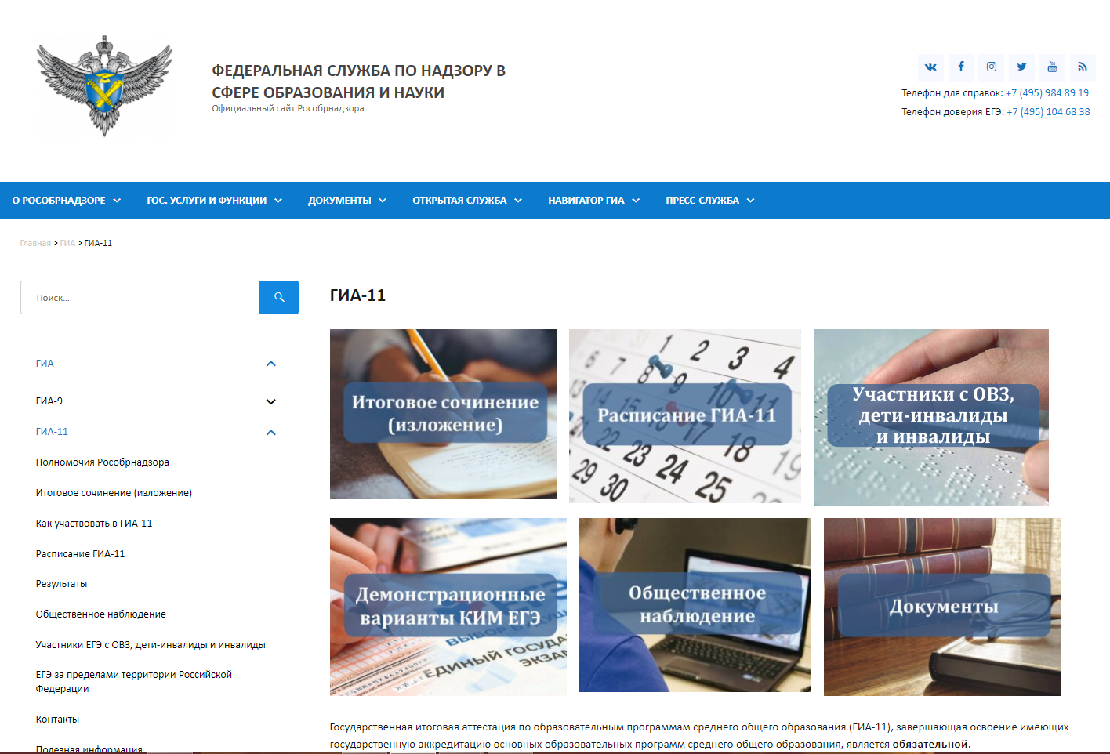
Официальный сайт Рособрнадзора

Slide 25
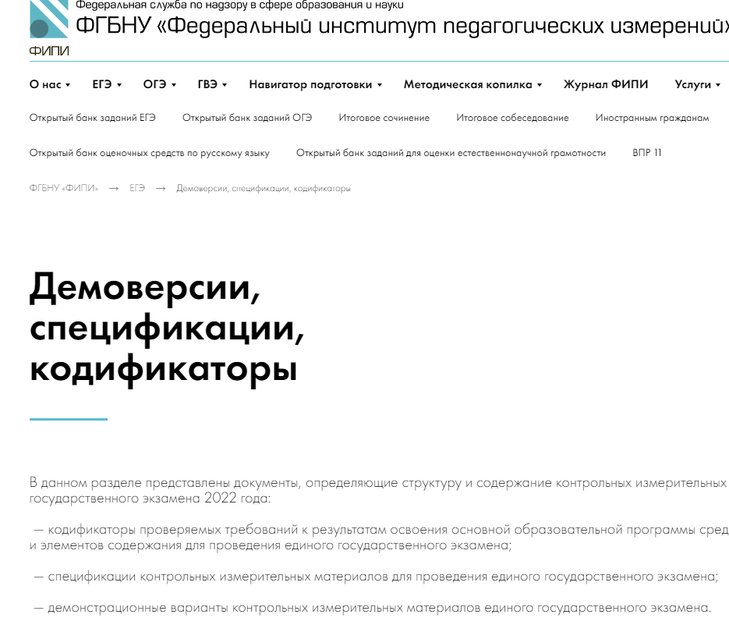
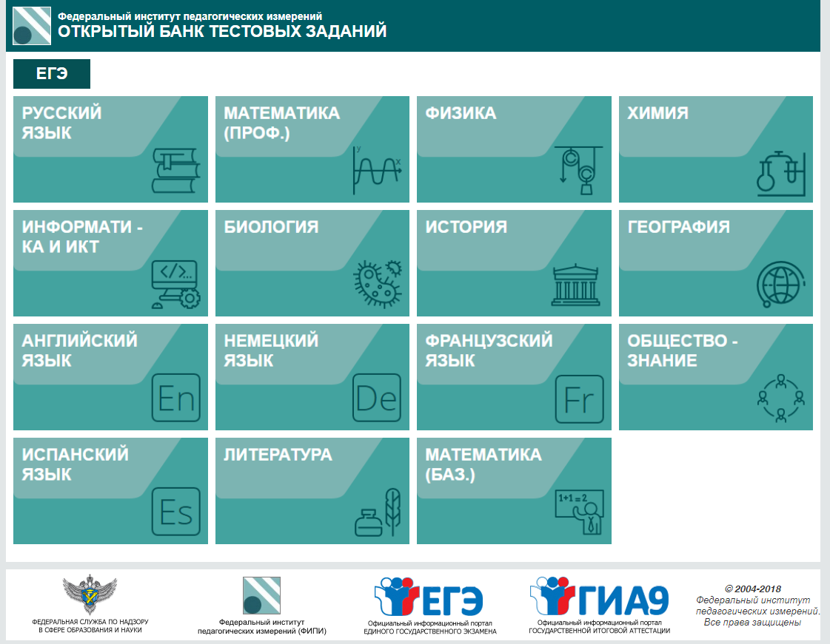

Сайт ФИПИ

Slide 26
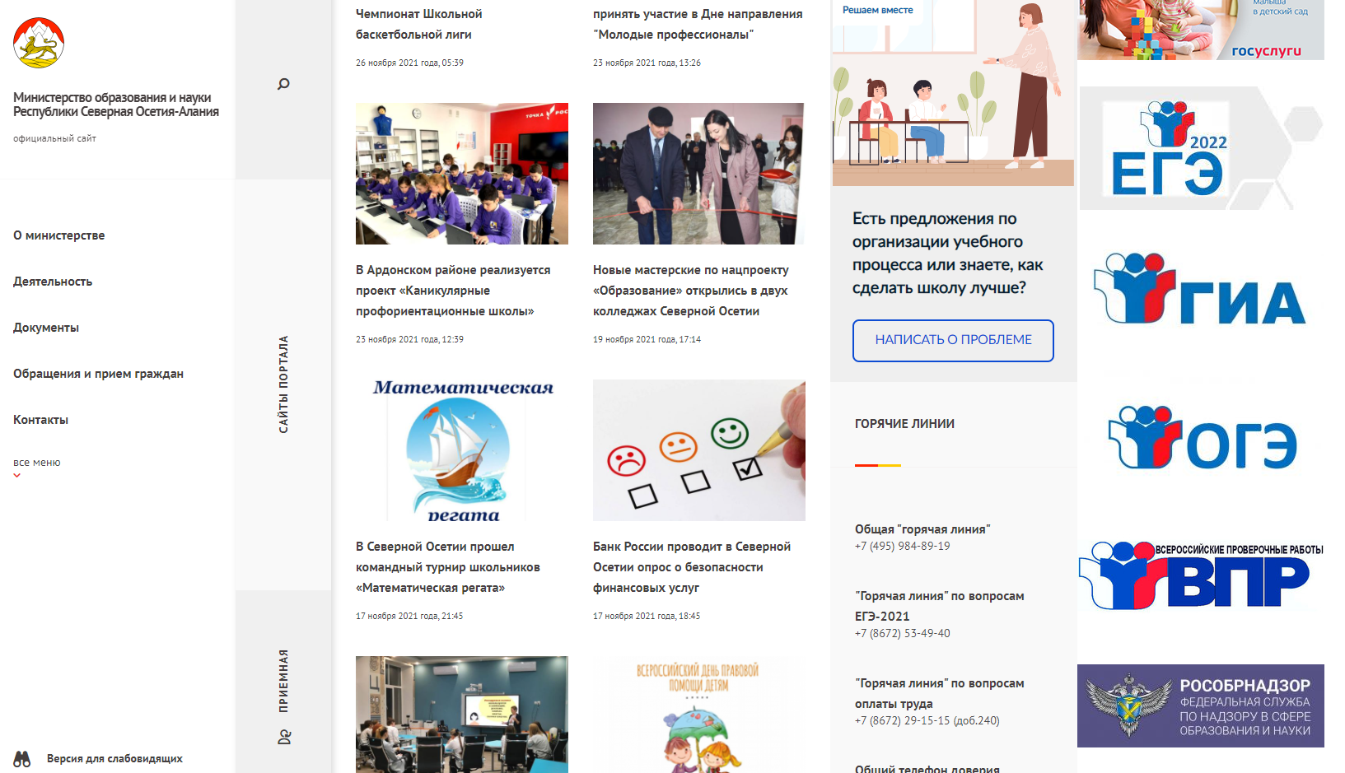
сайт министерства образования и науки РСО-А

Slide 27


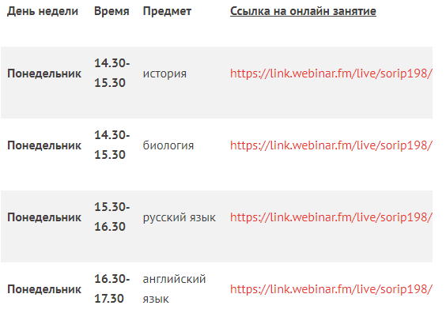
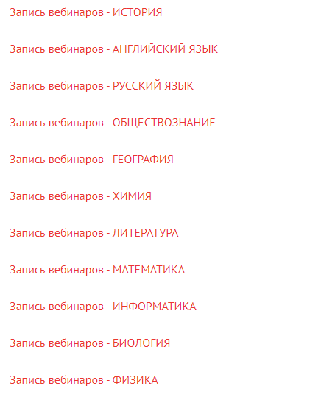
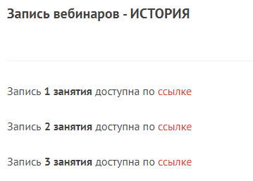
Онлайн-курсы по подготовке к ЕГЭ
Раздел «ГИА»
ГИА-11 2021/22 учебный год
Раздел «Участникам ГИА»
ССЫЛКИ НА ОНЛАЙН ЗАНЯТИЯ
Раздел «Подготовка к ЕГЭ»
ЗАПИСЬ ВЕБИНАРОВ

Slide 28
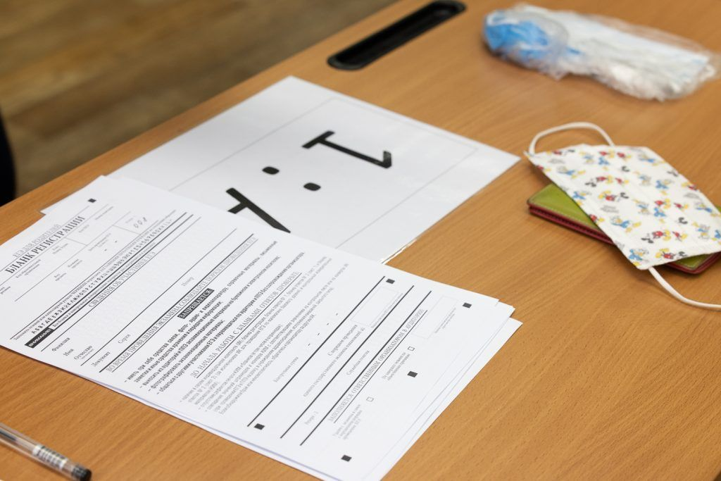
Удачи на экзаменах!

